Slide 1
Análisis de Mantenibilidad de voz en la red GSM
Rodrigo Sanz
Julio 2010
Confidential Information

Slide 2
Indice
Introducción
Definición de los Parámetros del Teléfono Utilizados en Actix Spotlight
Definición de los Parámetros del Scanner Utilizados en Actix Spotlight
Posibles causas de llamadas caídas
Confidential Information

Slide 3
Introducción
Una vez se ha establecido con éxito una llamada, se puede dar:
  Que la llamada se complete correctamente
  Que la llamada se caiga afectando así a la mantenibilidad del operador; esto conlleva una percepción negativa del usuario respecto al operador
El hecho de que se produzcan dicho evento se indica con un parámetro de calidad que se llama Call Completion Rate (CCR), y se define como el porcentaje de llamadas completadas sobre el total de llamadas establecidas:
  CCR: llamadas completadas / llamadas completadas + llamadas caidas
A lo largo de esta presentación se expondrán casos prácticos de los principales motivos por los cuales se puede producir un fallo de mantenibilidad
Confidential Information

Slide 4
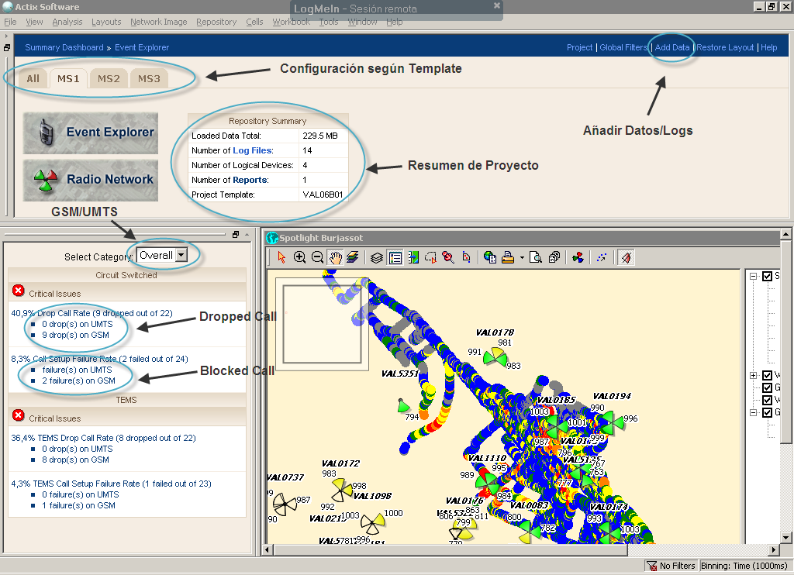
Introducción
Introducción Actix Spotlight
Confidential Information

Slide 5
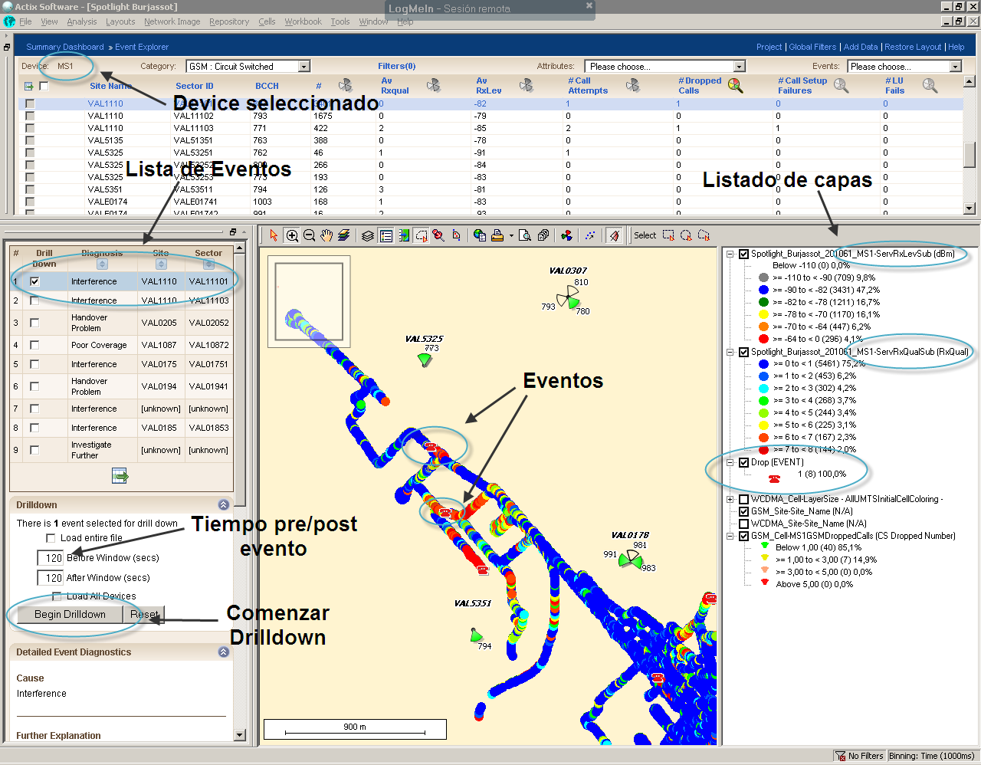
Introducción
Introducción Actix Spotlight
Confidential Information

Slide 6
Indice
Introducción
Definición de los Parámetros del Teléfono Utilizados en Actix Spotlight
Definición de los Parámetros del Scanner Utilizados en Actix Spotlight
Posibles causas de llamadas caídas
Confidential Information

Slide 7
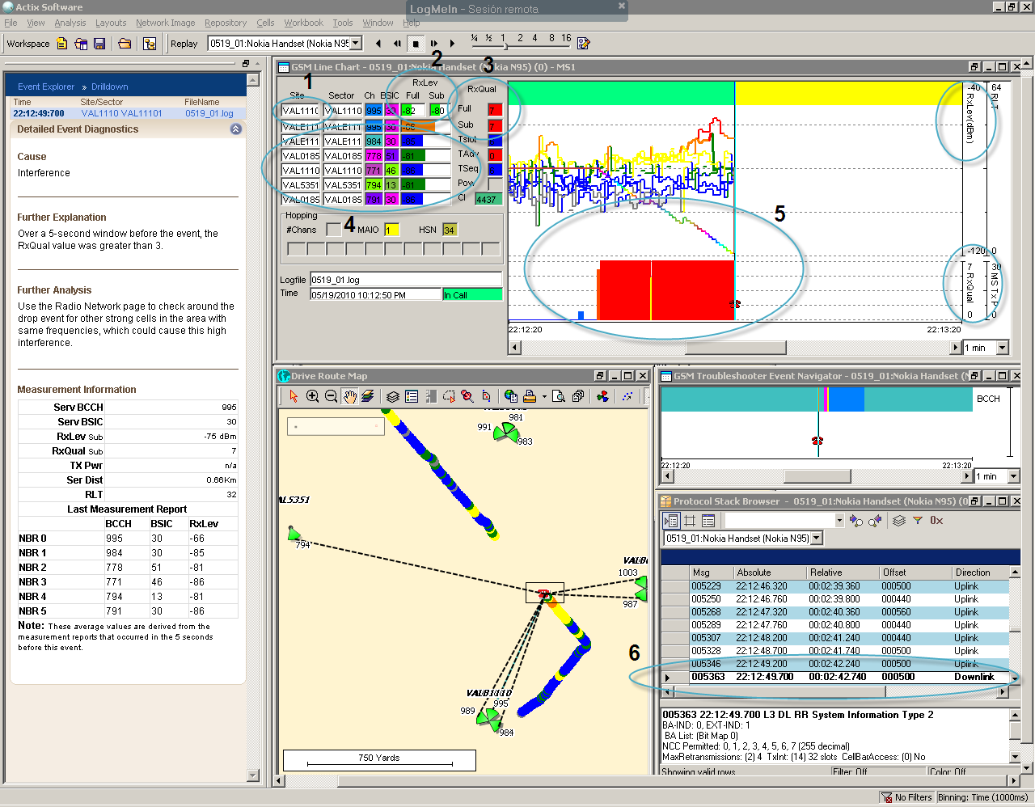
Parámetros del Teléfono II
Definición de parámetros
Confidential Information

Slide 8
Parámetros del Teléfono II
Parámetros del teléfono
  Canal al que se está enganchado (serving)
  Nivel de señal
  Valor del RxQual
  Vecinas GSM detectadas y nivel de señal
  Instante de la llamada para el cual se está mirando el valor de los parámetros
  Información y detalle de mensajes Layer 3
Confidential Information

Slide 9
Indice
Introducción
Definición de los Parámetros del Teléfono Utilizados en Actix Spotlight
Definición de los Parámetros del Scanner Utilizados en Spotlight
Posibles causas de llamadas caídas
Confidential Information

Slide 10
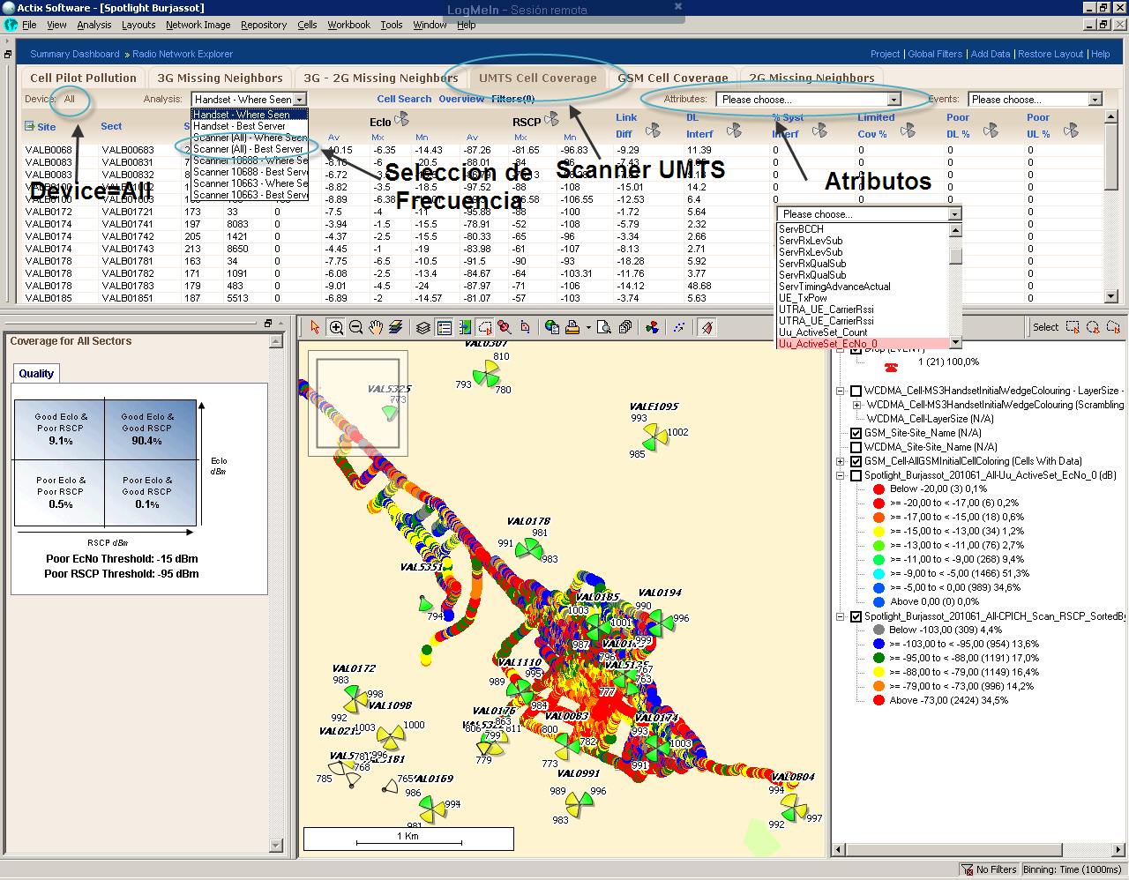
Parámetros del Scanner I
Selección de scanner
Confidential Information

Slide 11
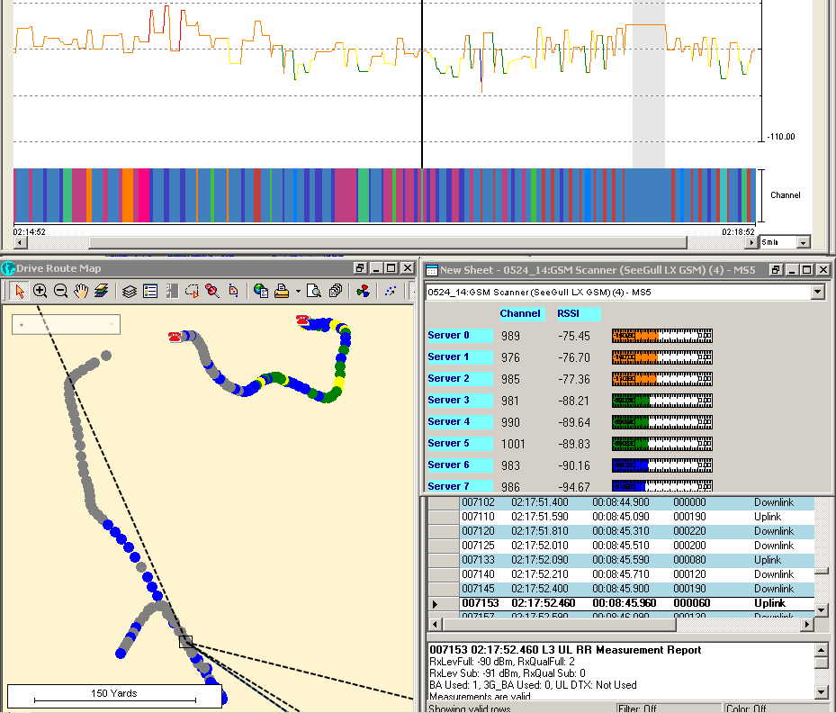
Parámetros del Scanner II
Vista de scanner GSM
Nivel de Señal
GSM Scan
Confidential Information

Slide 12
Indice
Introducción
Definición de los Parámetros del Teléfono Utilizados en Spotlight
Definición de los Parámetros del Scanner Utilizados en Spotlight
Posibles causas de llamadas caídas
Confidential Information

Slide 13
Indice
Posibles causas de llamadas caídas
  Cobertura
  Interferencia
  Missing Neighbour
  Handover no Completed/No Handover
  Otros problemas
    Overshooting (sobre alcance)
    Channel Release
Confidential Information

Slide 14
No cobertura I
El caso de análisis más sencillo es cuando la llamada se cae debido a la falta de cobertura:
  Generalmente la llamada ya se inicia con unas condiciones de cobertura bajas, y a lo largo de la llamada el nivel de señal va cayendo hasta que se produce una desconexión
  El scanner muestra también esa falta de cobertura, ya que no detecta buena señal en las frecuencias del operador
  Con un mapa temático por cobertura se puede ver la falta de despliegue
Confidential Information

Slide 15
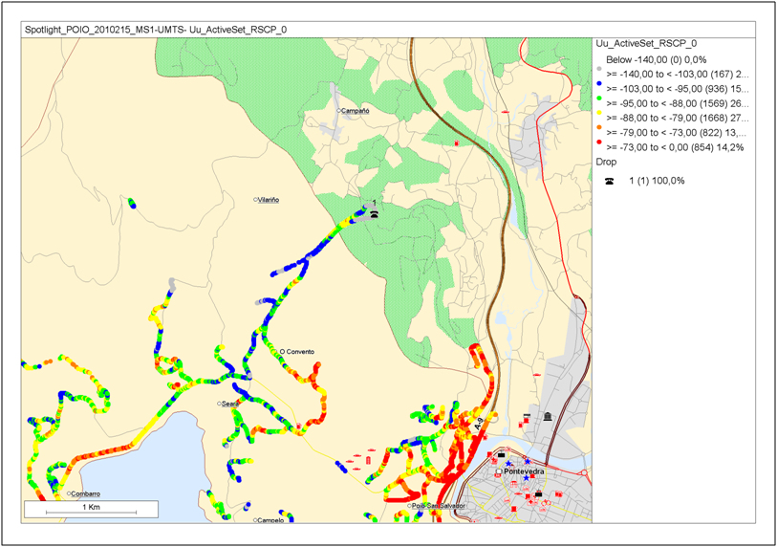
No Cobertura II
Ejemplo:
Es necesario confirmar los niveles de cobertura deficiente en scanner
Confidential Information

Slide 16
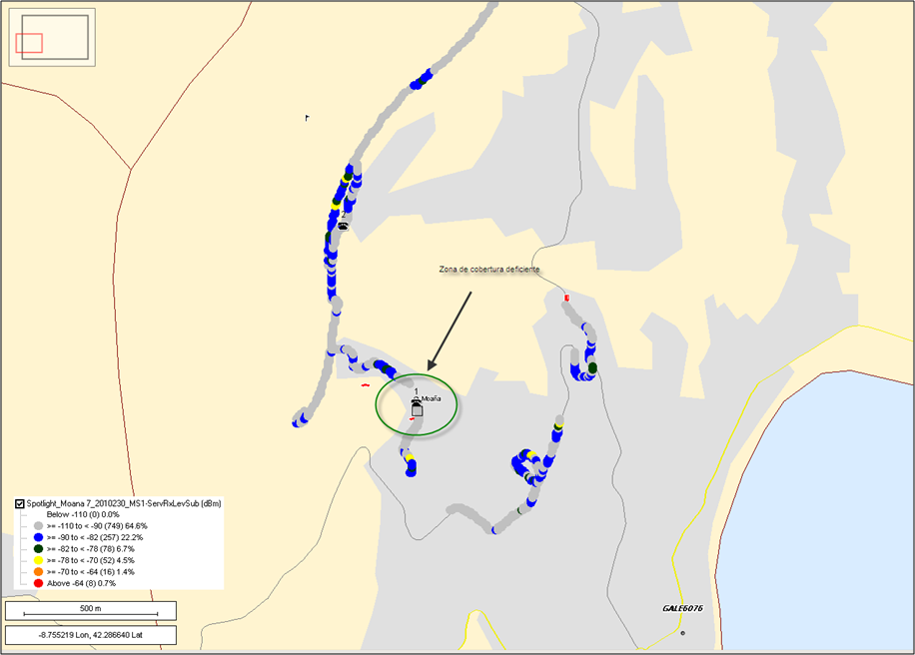
No Cobertura III
Ejemplo:
Es necesario confirmar los niveles de cobertura deficiente en scanner
Confidential Information

Slide 17
Alta Interferencia I
El parámetro que indica el nivel de interferencia en GSM es el RxQual (EcIo en UMTS). El RxQual toma valores entre 0 y 7.
RxQual = 0 indica que no hay interferencia, y para RxQual = 7 la interferencia es tan alta que el terminal y la BTS no son capaces de comunicarse, aunque el nivel de señal sea bueno.
  Un alto RxQual durante mucho tiempo, finalmente produce una desconexión cuando el contador radio link timeout llega a cero
Los casos de interferencia más frecuentes son:
  Interferencia Co-canal
  Interferencia por Canal Adyacente
Confidential Information

Slide 18
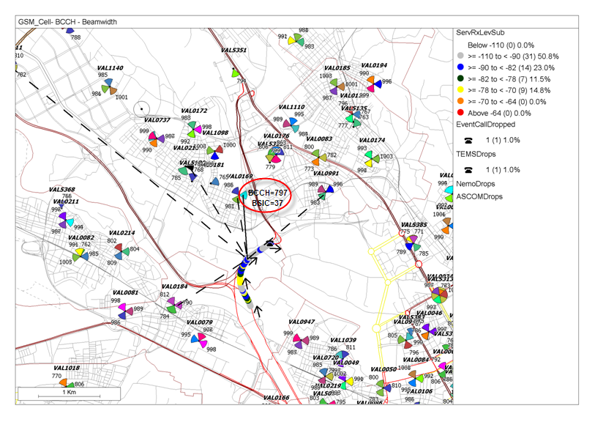
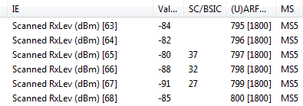
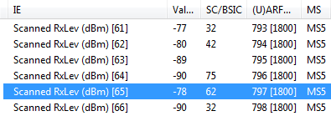
Alta Interferencia II
Ejemplo:
  Interferencia co-canal
Detalle de Scanner GSM
Buen Niivel RxLev
Mal Nivel RxQual
Confidential Information

Slide 19
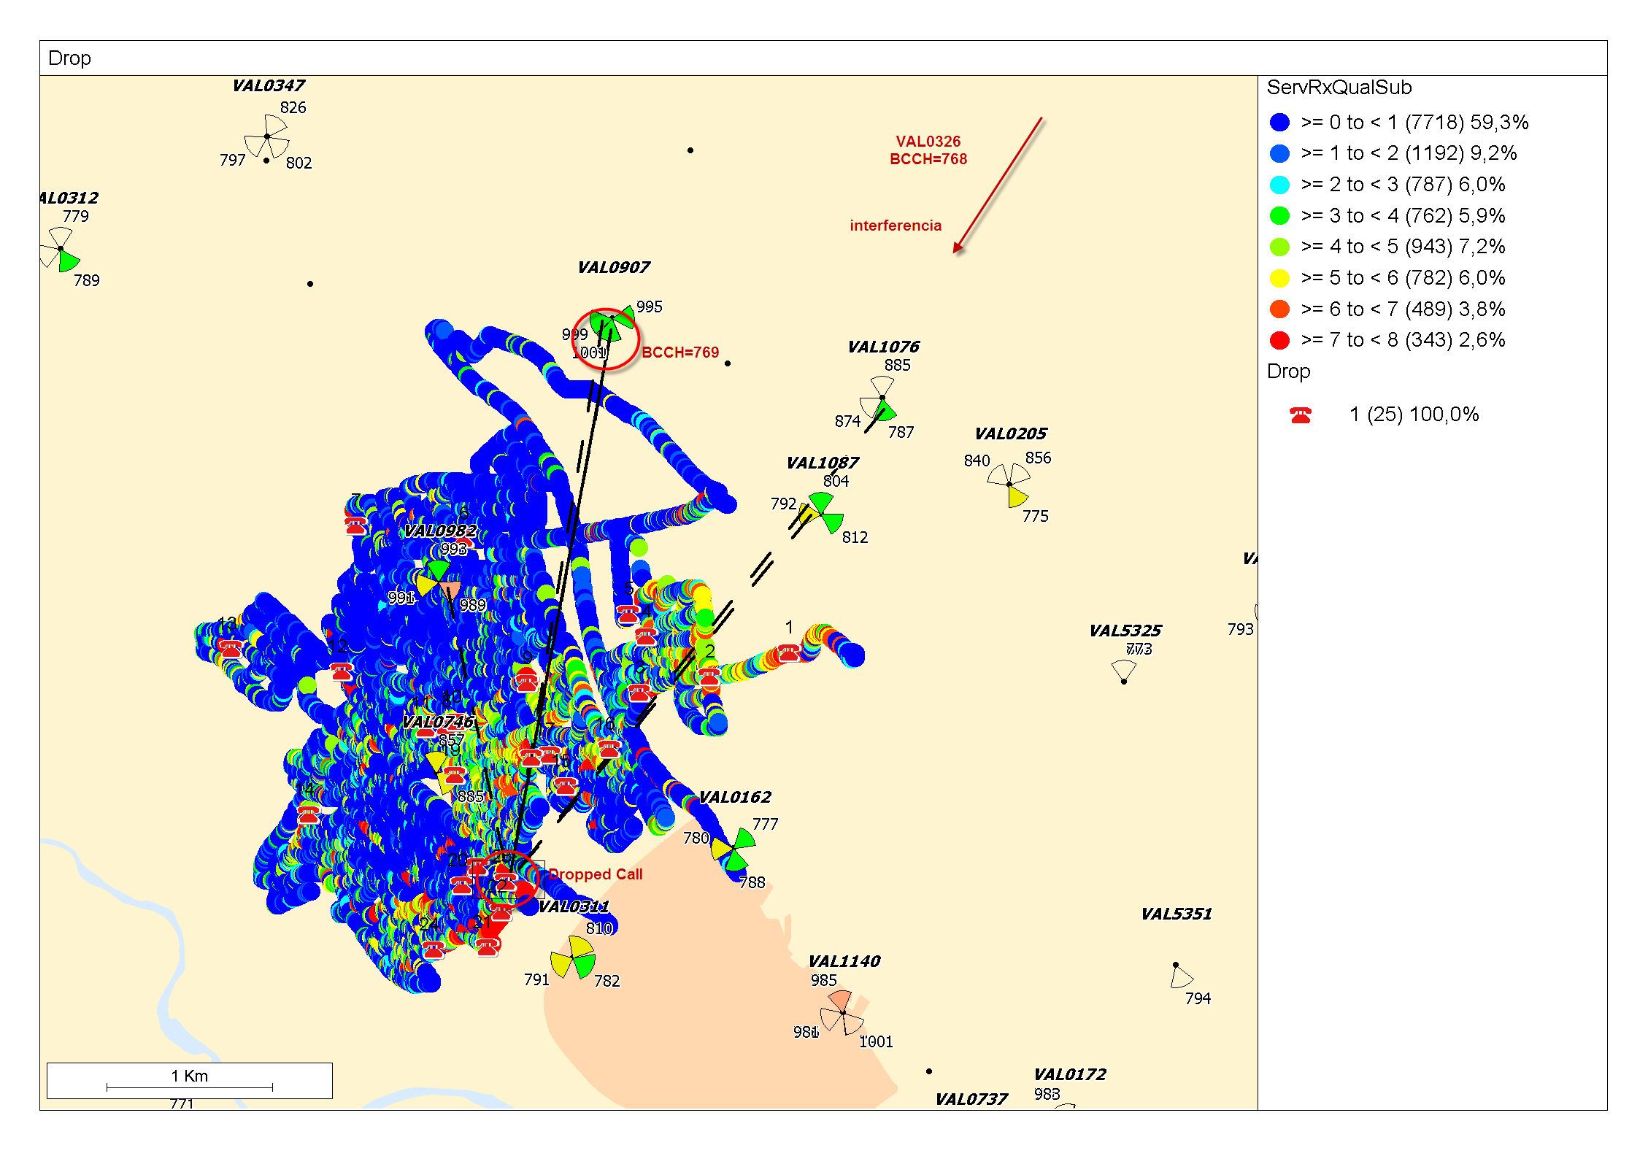
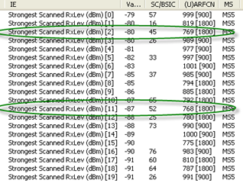
Alta Interferencia III
Ejemplo:
  Interferencia por canal adyacente
Detalle de Scanner GSM
Confidential Information

Slide 20
Missing Neighbours I
El problema de ‘missing neighbour’ aparece cuando un sector de una BTS no tiene bien definidas las vecinas. Lo que se observa es lo siguiente:
  Bajo Rxlev de la serving del teléfono – es necesario un HO
  Todas las vecinas que reporta el teléfono tienen un bajo nivel de señal
  En el scanner se puede observar canales que tienen un buen nivel de señal
  Se comprueba que en los mensajes System Information 5 y System Information 5 ter no están definidos dichos canales como vecinas de la celda servidora.
  El efecto final es que la llamada aparentemente se acaba cayendo porque no hay cobertura, pero se observa que si que hay buena cobertura
Confidential Information

Slide 21
Missing Neighbours I
Missing Neighbour
  El MS se encuentra enganchado en el site VAL1140 (BCCH=985). La señal se degrada y no realiza Handover 2G/2G al site VAL0311 (BCCH=810). Despues de revisar el listado de vecindades 2G/2G se comprueba que esa vecindad no esta definida y por esta causa se cae la llamada.
Confidential Information

Slide 22
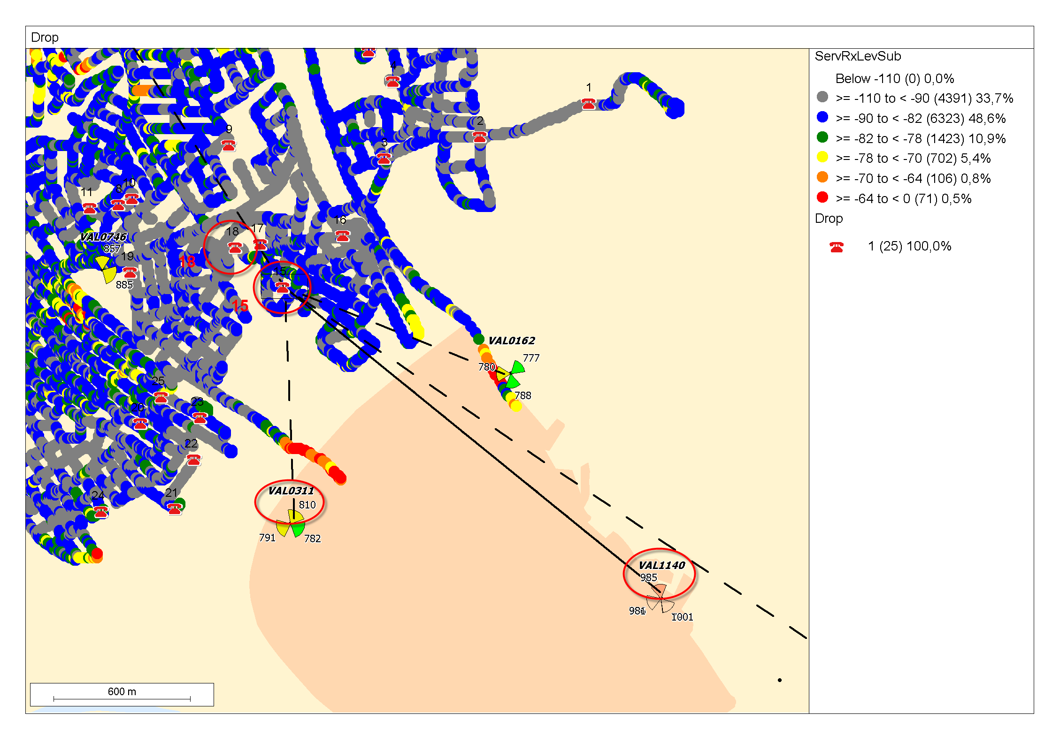
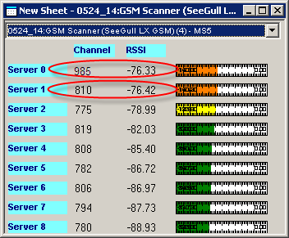
Missing Neighbours II
Ejemplo:
Detalle de Scanner GSM
Missing Neighbour
Confidential Information

Slide 23
Problemas de Handover I
La red envía un Handover Command cuando el terminal reporta que la señal de alguna de sus vecinas es mejor que el nivel de la celda servidora
Los problemas de HO más frecuentes son:
  HO no completado:
    Comienza el procedimiento de solicitud de HO por parte de la red (Handover command) y de aceptación de HO por el terminal (Handover Completed) pero no finaliza correctamente.
  HO a un canal inadecuado:
    Si el HO se realiza a un canal que degrada sus condiciones y provoca la caida de la llamada.
Confidential Information

Slide 24
Problemas de Handover II
En el siguiente caso se puede ver como la señal se cae por realizar un Handover al site inadecuado:
  Estando enganchado al BCCH 983, la red le envía un HO Command hacia el BCCH 977 que está situado a 3Km de distancia. En ese instante el scanner muestra varios pilotos con mejores niveles. El terminal termina sufriendo interferencia y la llamada no se mantiene.
  Se propone realizar Handover de VAL0991 (BCCH=983) al BCCH=991, BSIC=73 con mejor nivel de señal según imagen Scanner. Se evitaría el Dropped Call.
  Definición de vecinas no realizada. Es necesario añadir como vecina de VAL0991 (BCCH=983) al BCCH=991, BSIC=73 con mejor nivel de señal.
Confidential Information

Slide 25
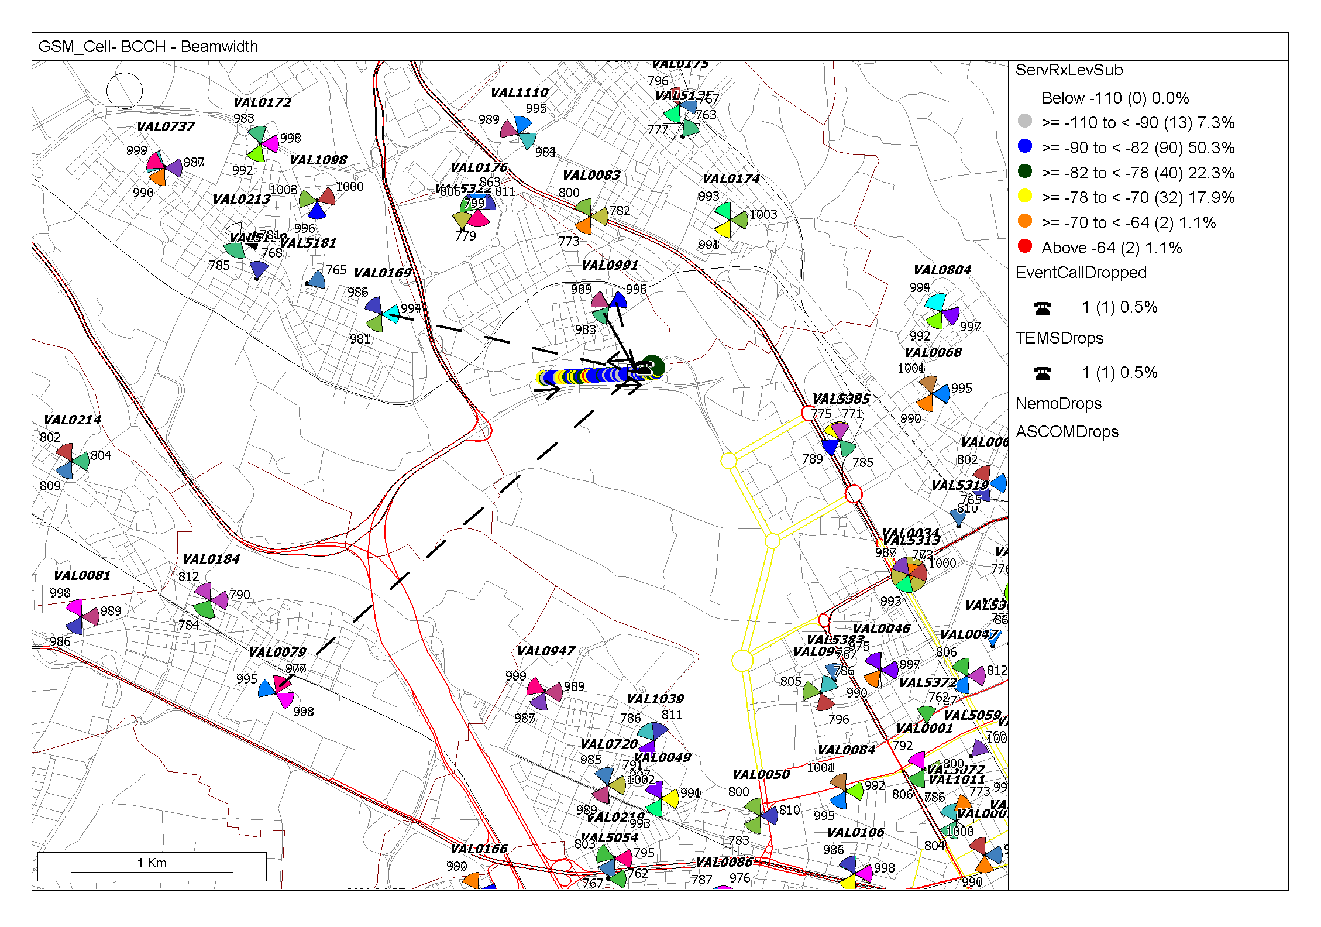
No Handover II
Ejemplo:
BCCH=991
BCCH=983
HO propuesto
HO realizado
BCCH=977
Interferencia
Confidential Information

Slide 26
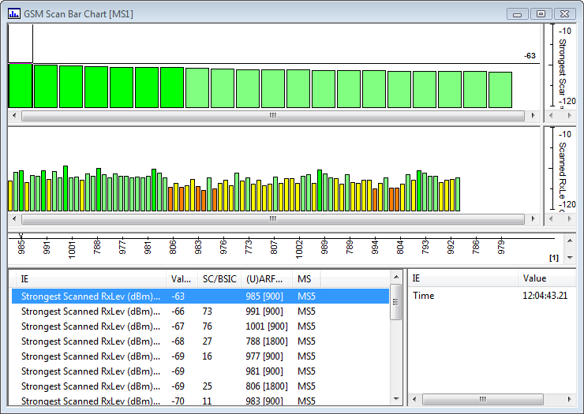
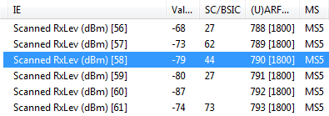
No Handover II
Ejemplo:
Detalle de Scanner GSM
Detalle de MS
Confidential Information

Slide 27
Otros Problemas: Overshooting I
En la siguiente llamada se observa un problema de Overshooting:
  Serving (con buena señal) a más de 10Km de distancia cuando hay BTS más cercanas
    Las BTS cercanas pueden estar en un zona montañosa y sin visión directa
    Posiblemente la BTS este situada en un lugar elevado y con poco down tilt, bajo estas condiciones y con una visión directa se produce sobrealcance
  La llamada está enganchada al canal 791 y se produce un HO al 770
    La BTS correspondiente se encuentra a 10Km y se produce una degradación progresiva del nivel de señal
Confidential Information

Slide 28
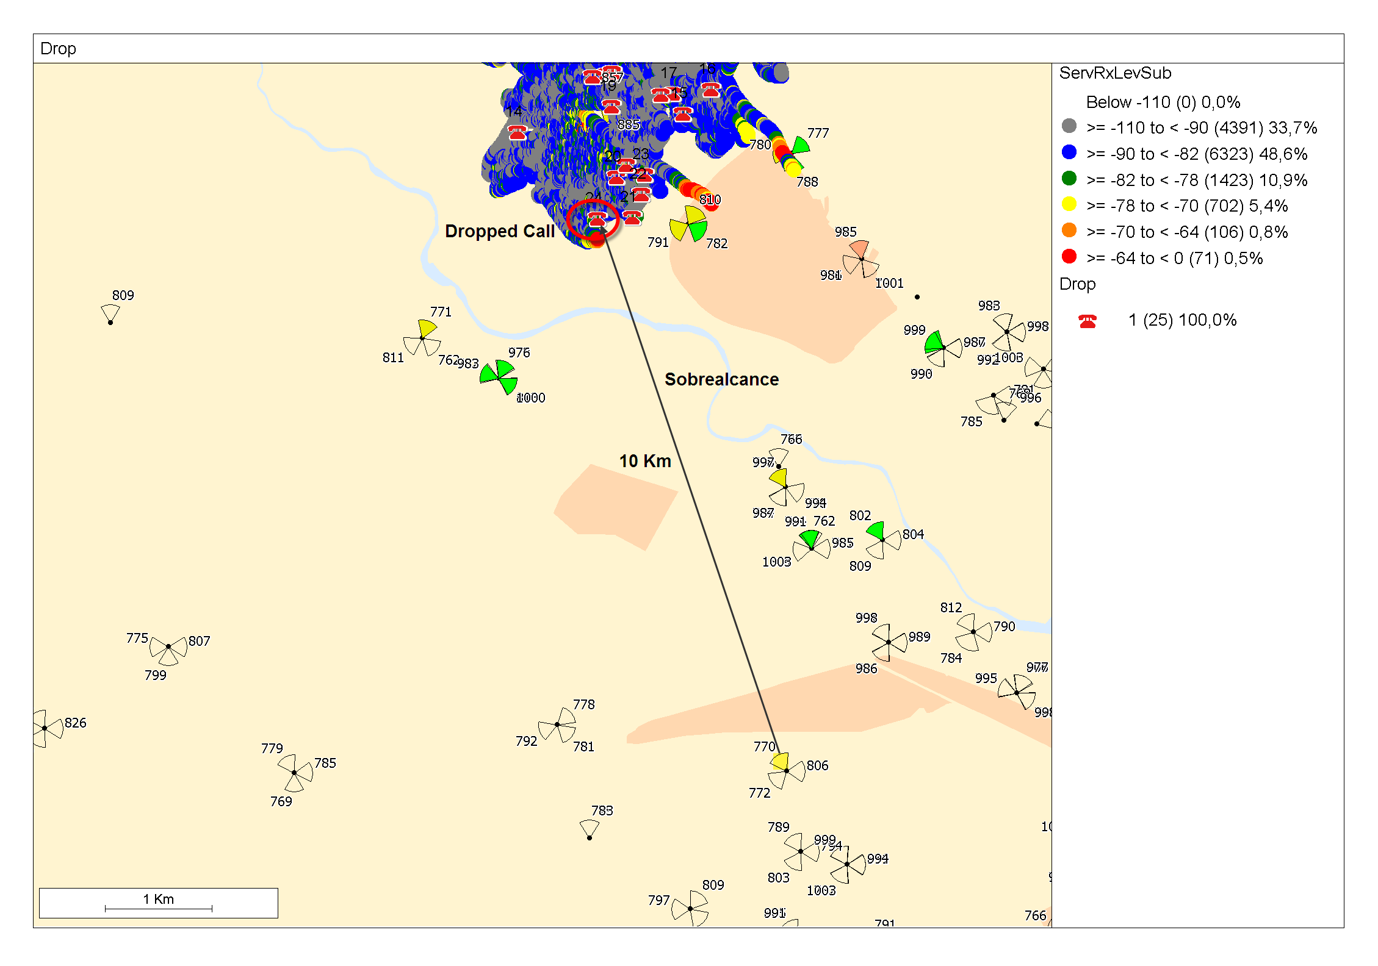
Otros Problemas: Overshooting II
Overshooting:
BCCH=791
BCCH=770
Confidential Information

Slide 29
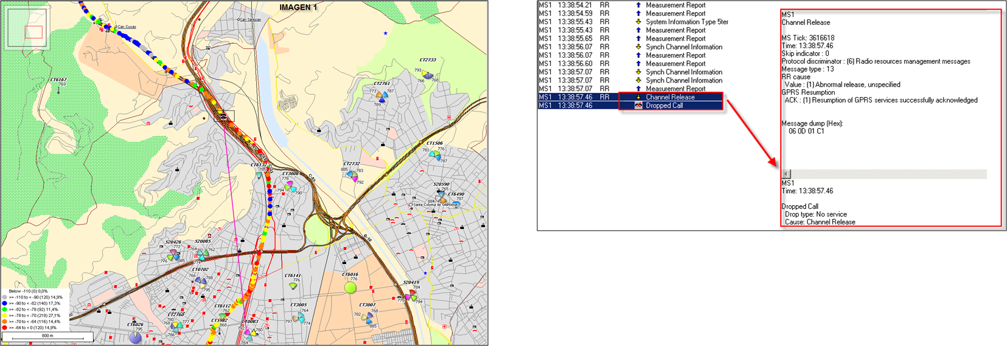
Otros problemas: Channel Release
Ejemplo Channel Release:
Buenas condiciones radio
Confidential Information

Slide 30
Preguntas
Confidential Information

